Slide 1
Ognjen Tomčić
28/21 C
Prototip sistema za detekciju uslova otežane vidljivosti u procesu autonomne vožnje

Slide 2
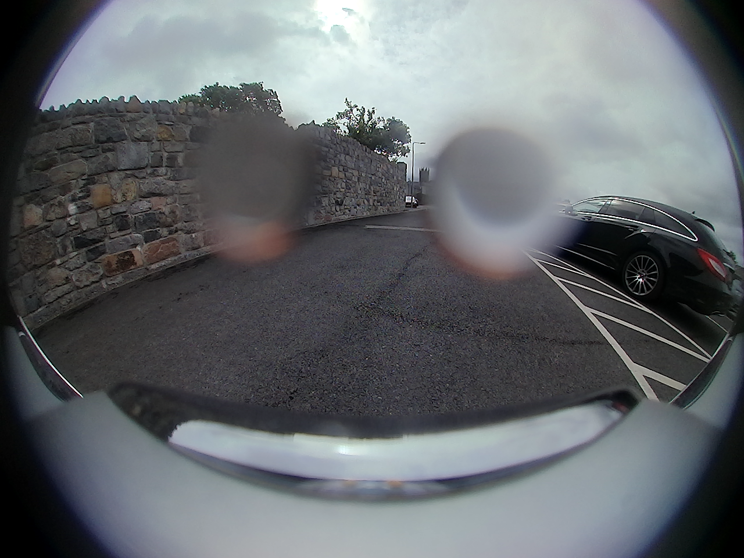
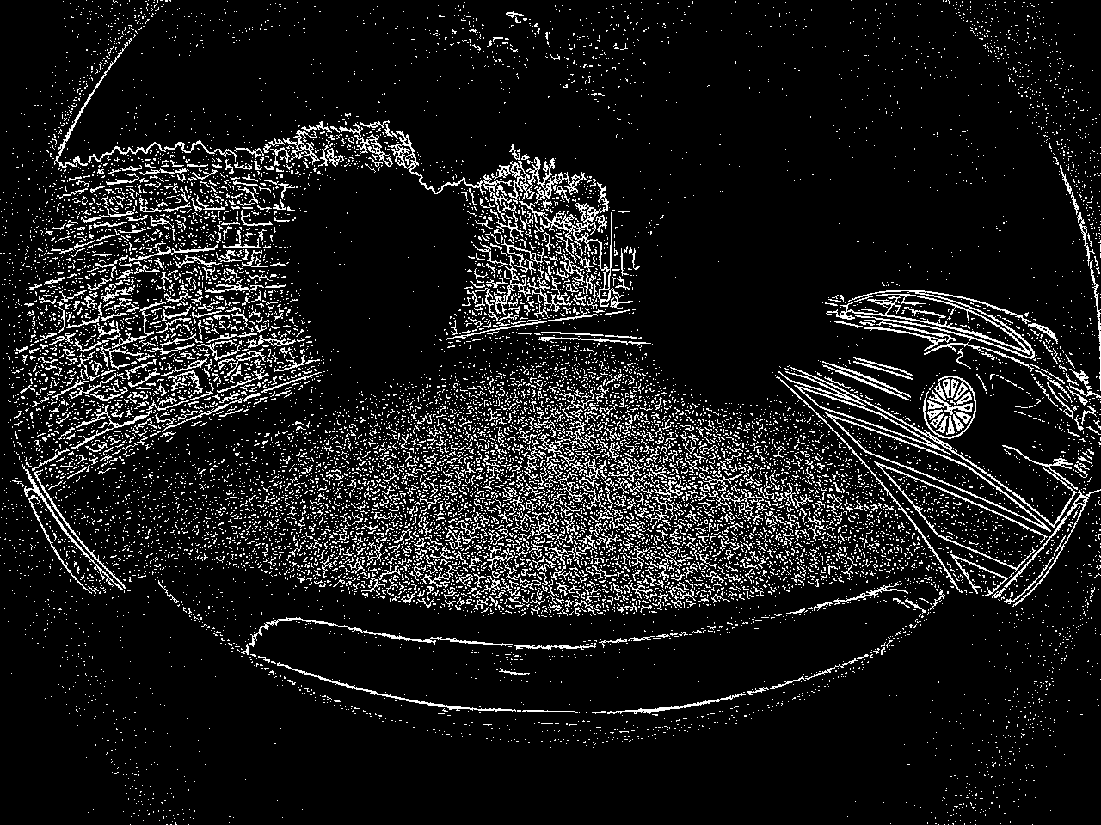
Uvod:
cv.adaptiveThreshold() – funkcija binarizacije sivoskalirane slike

Slide 3
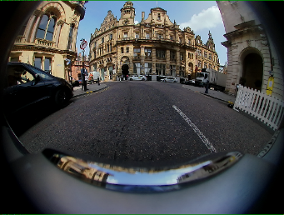
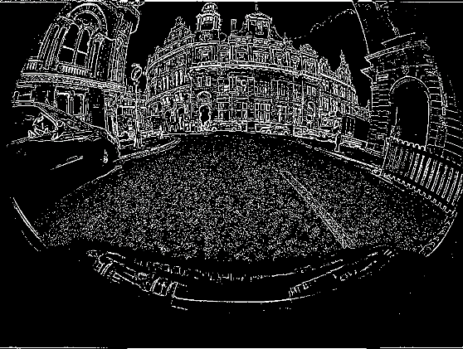
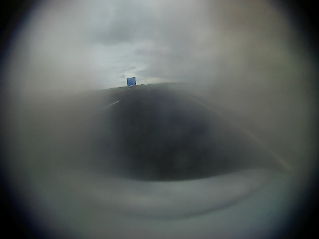
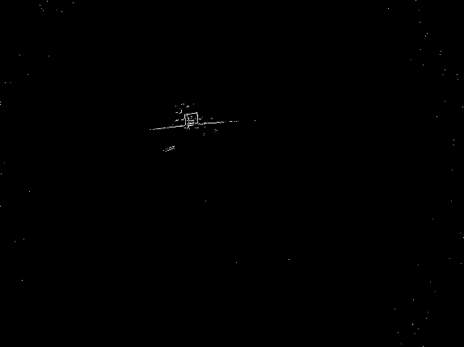
Ideja:
Binarizacija
Brojanje piksela
Dobra vidljivost
Binarizacija
Brojanje piksela
Loša vidljivost

Slide 4
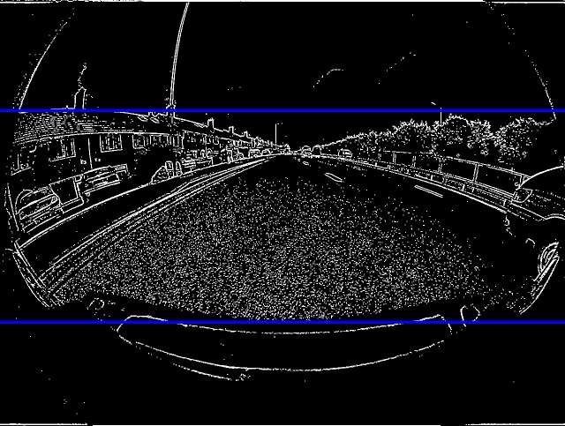
Brojanje piksela:
Gornja i donja granica

Slide 5
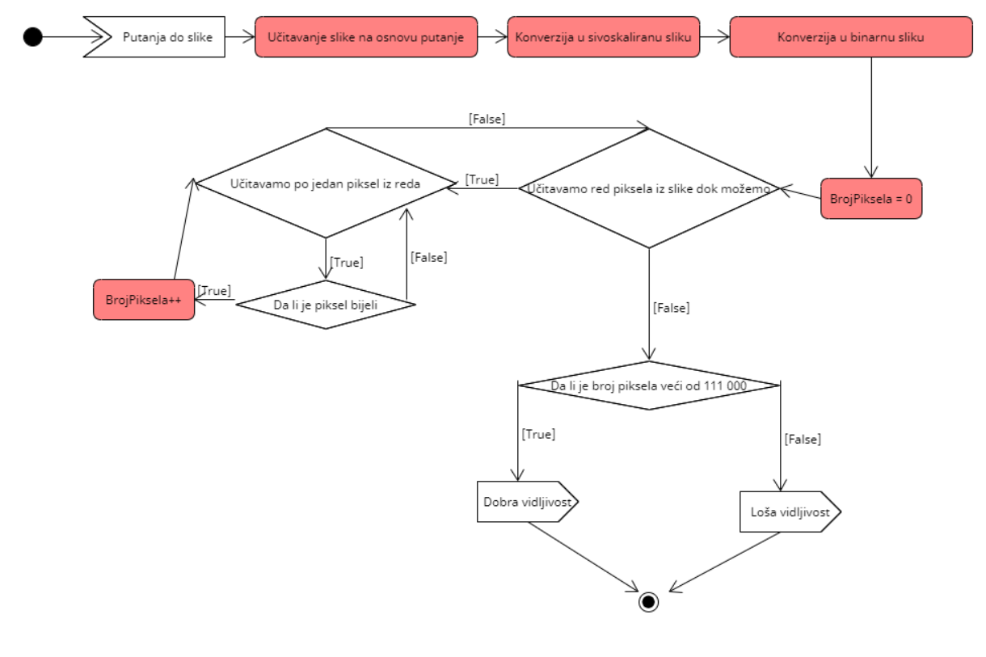
Dijagrami: flowchart

Slide 6
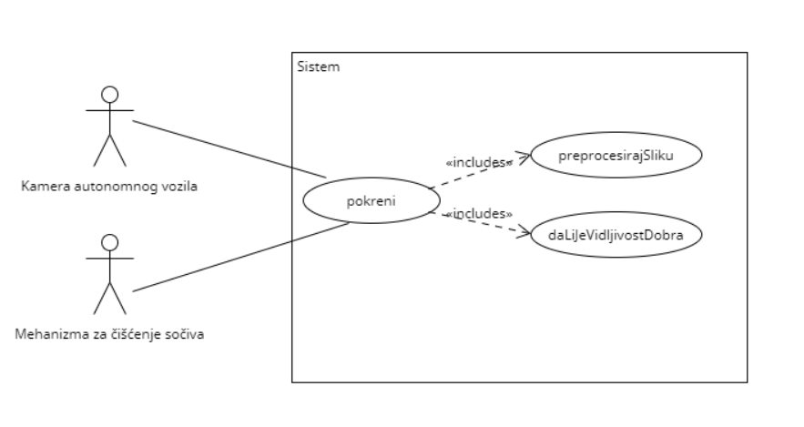
Dijagrami: use case

Slide 7
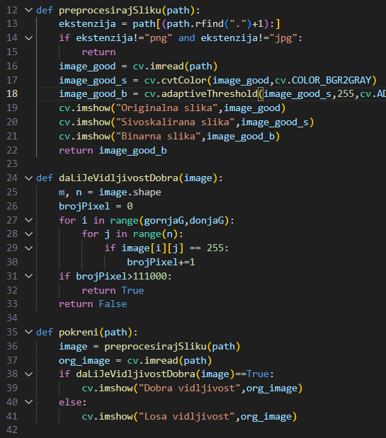
Kod:
Funkcije iz fun.py modula
pokreni(path)
preprocesirajSliku(path)
daLiJeVidljivostDobra(image)

Slide 8
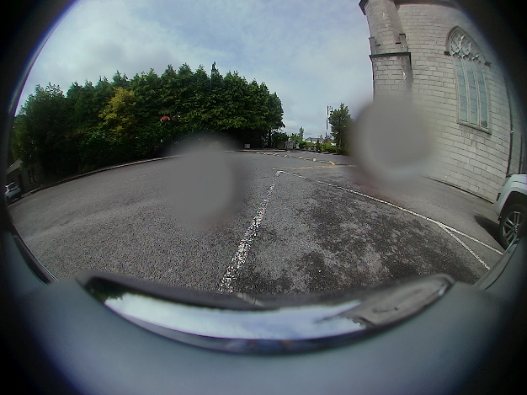
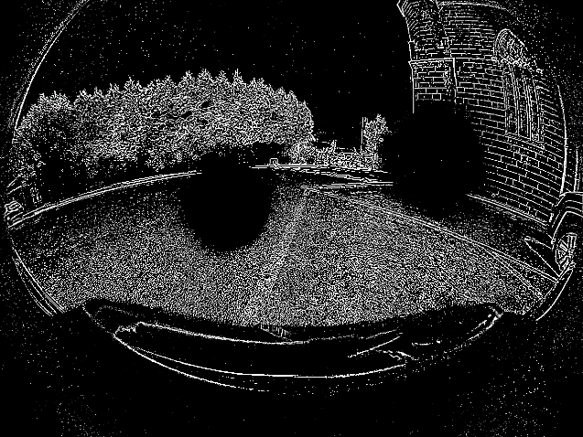
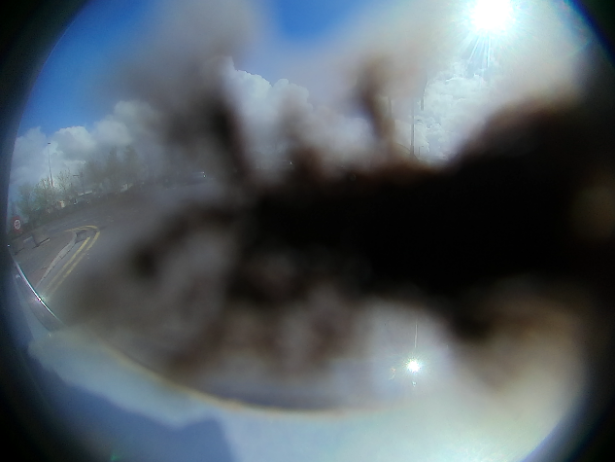
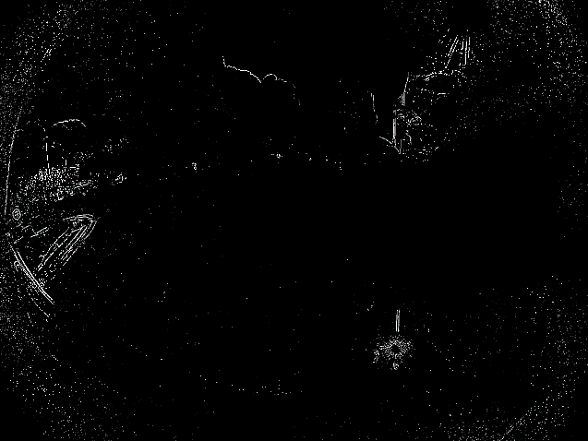
Intuicija:
Binarizacija
Binarizacija

Slide 9
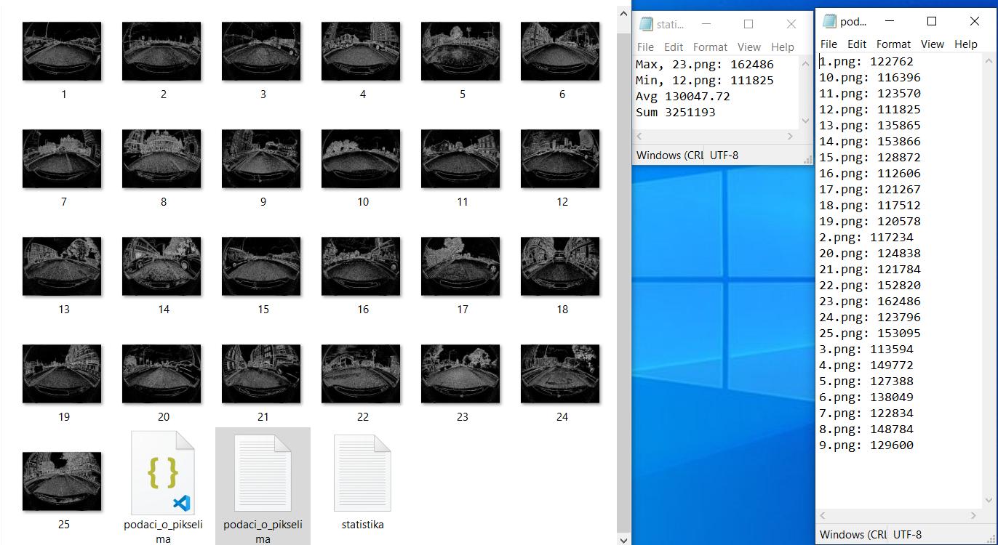
Dodatne funkcionalnosti:

Slide 10
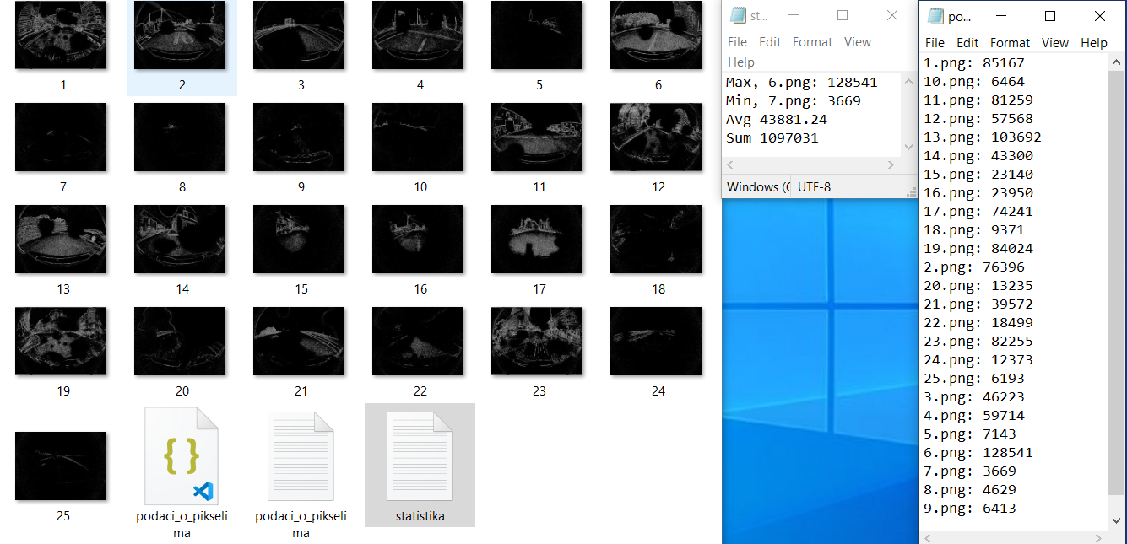
Dodatne funkcionalnosti:

Slide 11


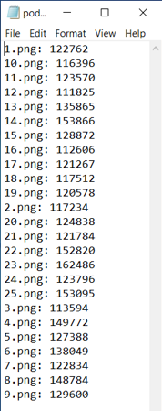
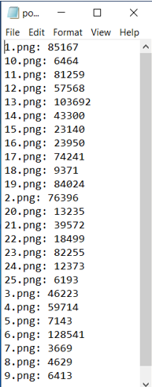
Evaluacija:
Threshold Sistema: 111000
Tačna predikcija
Pogrešna predikcija
Tačnost 98%

Slide 12
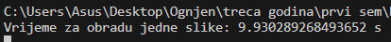
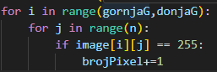
Mane:
Sporost
Oko 500 000 iteracija
Overfitting
Algoritam prilagođen kamerama jednog tipa
Rezolucija

